Slide 2
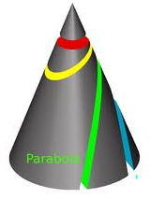

KUŽELOSEČKY
DEFINICE HYPERBOLY

Slide 3

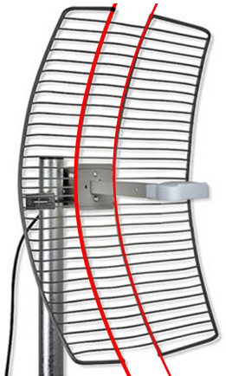
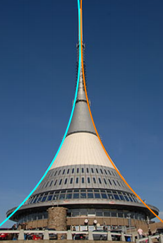
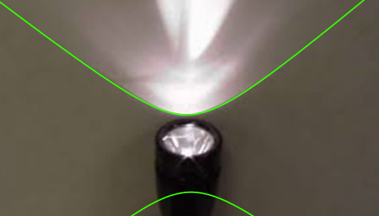
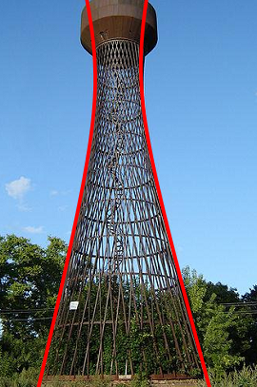
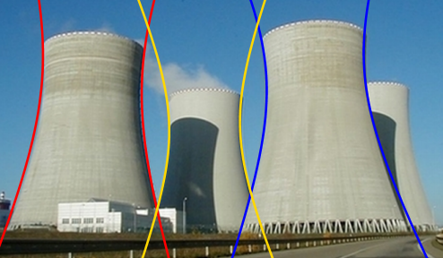
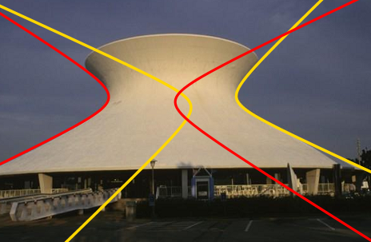
DEFINICE HYPERBOLY
kuželosečky
h
h
h
h
zdroj
zdroj
zdroj
h
h
h
h
h
h
zdroj
zdroj
zdroj

Slide 4
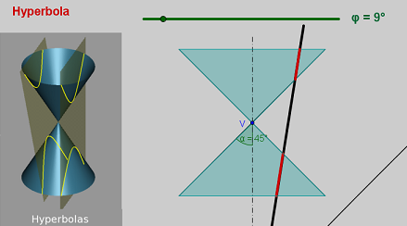
DEFINICE HYPERBOLY Apolloniova
kuželosečky
Vyzkoušej
animaci
zdroj
www.gvp.cz
rovinná křivka
průsečnice rotační kuželové plochy a roviny, která svírá s osou kuželové
plochy úhel menší než je úhel mezi osou a stěnou kužele, neprochází
vrcholem kužele

Slide 5
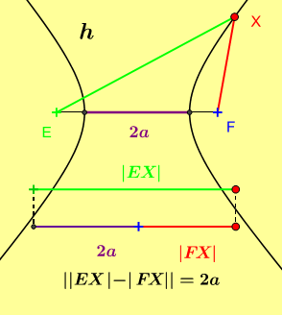
DEFINICE HYPERBOLY ohnisková
kuželosečky
Hyperbola je množina bodů v rovině, které mají od dvou daných pevných
různých bodů [ohnisek] stálý rozdíl vzdáleností [2a], který je menší než
vzdálenost těchto bodů.
Animace autora na
geogebratube.org

Slide 6
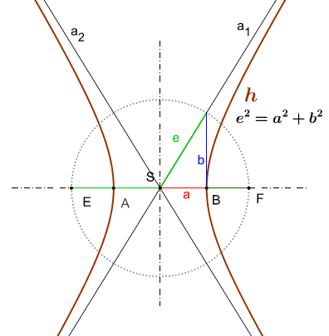
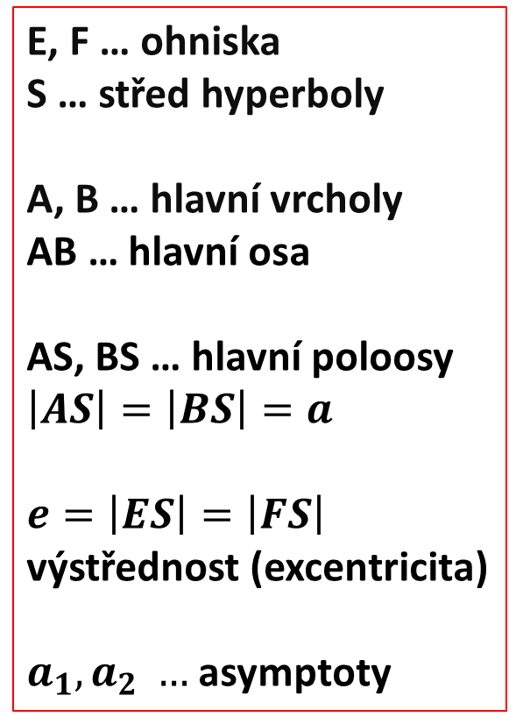
DEFINICE HYPERBOLY geometrie hyperboly
kuželosečky
E, F … ohniska
S … střed hyperboly
A, B … hlavní vrcholy
AB … hlavní osa
AS, BS … hlavní poloosy
$$\left|AS\right|=\left|BS\right|=a$$
$$e=\left|ES\right|=\left|FS\right|$$
výstřednost (excentricita)
$a_{1},a_{2} …$asymptoty

Slide 7
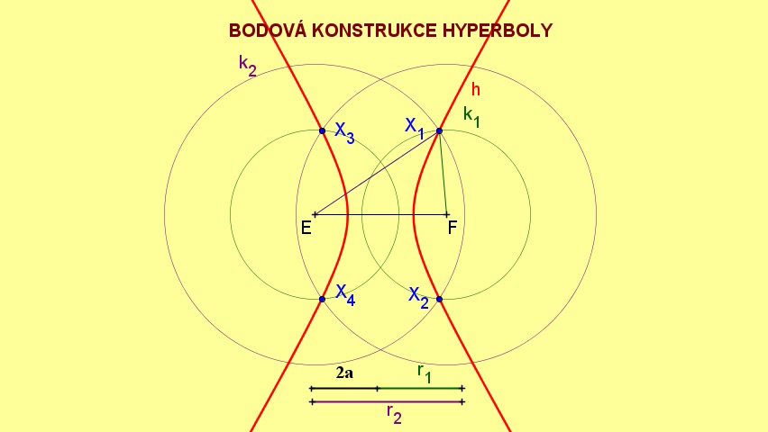
DEFINICE HYPERBOLY bodová konstrukce
kuželosečky
Video z archivu autora
Animace ke stažení na http://www.geogebratube.org/student/m50879

